Slide 1

Diseño Adaptable o Responsive Design

Slide 2
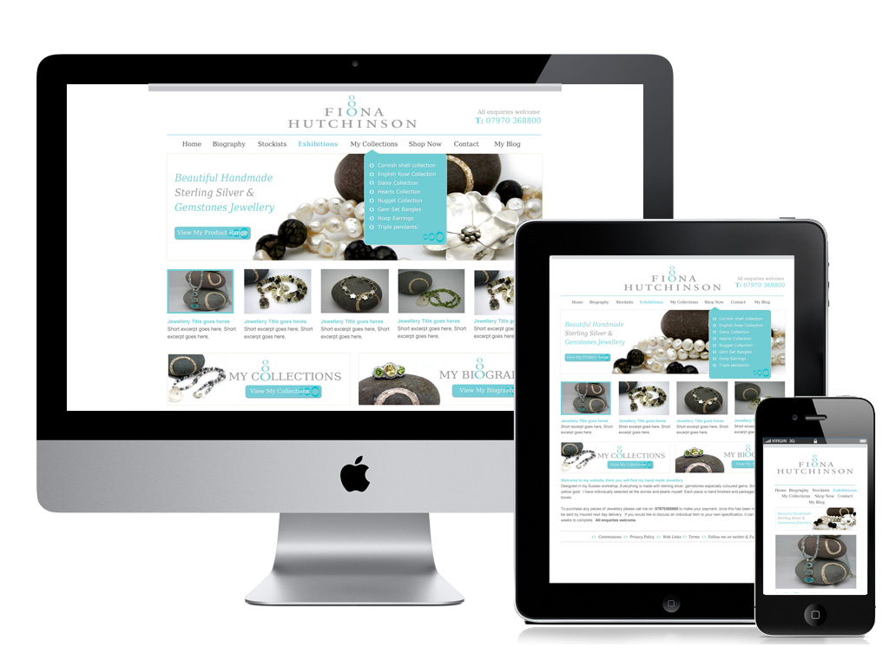

Slide 3
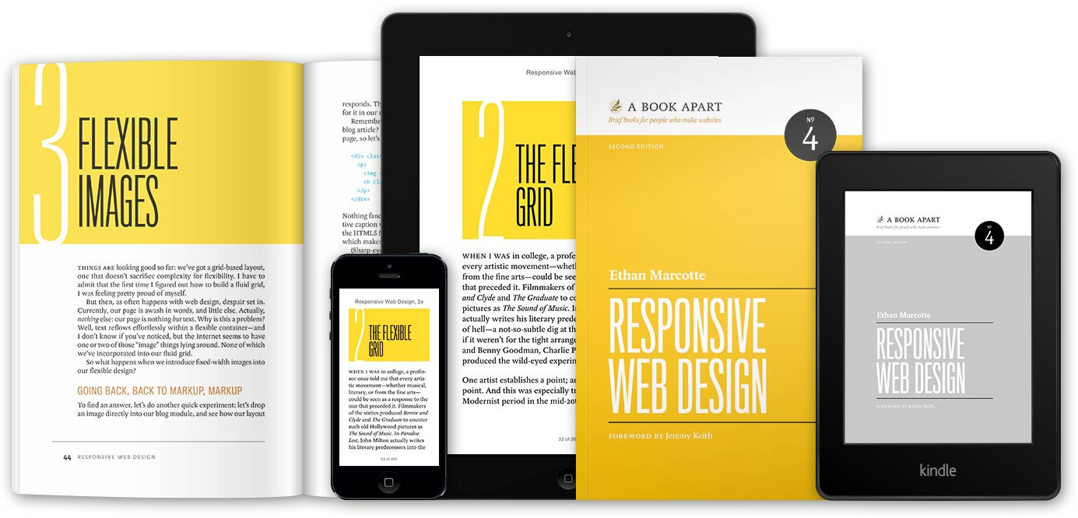

Responsive Web Design Referentes
Ethan Marcotte
http://ethanmarcotte.com/
http://ethanmarcotte.com/

Slide 4
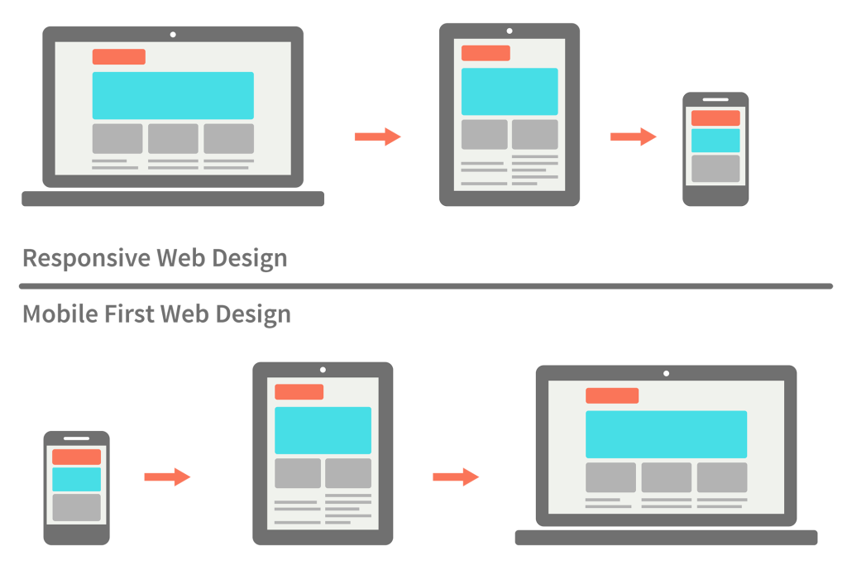
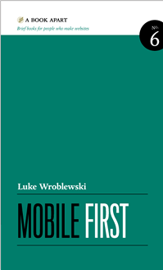

Responsive Web Design Referentes
Luke Wroblewski
http://www.lukew.com/

Slide 5
Responsive Web Design
Media Queries es un módulo CSS3 que permite la representación de contenido para adaptarse a condiciones como la resolución de pantalla. Se convirtió en un estándar recomendado por la W3C en Junio del 2012. y es un principio básico de la tecnología de Diseño web adaptativo.
Media Queries
https://developer.mozilla.org/es/docs/CSS/Media_queries

Slide 6
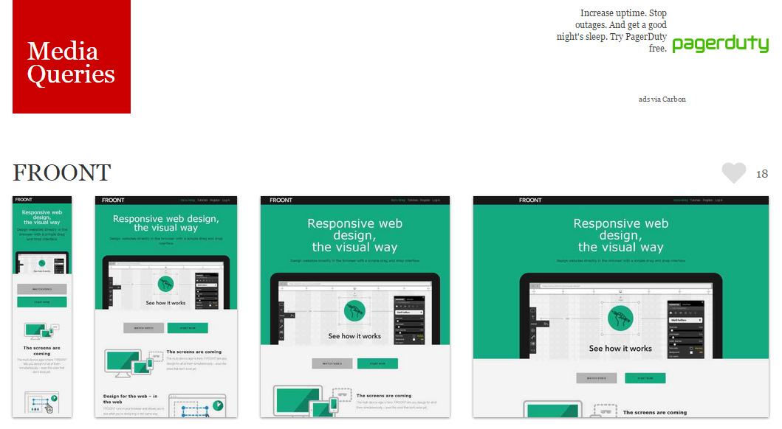
Responsive Web Design
Media Queries
http://mediaqueri.es/

Slide 7
Responsive Web Design
Un framework de CSS es una librería de estilos genéricos que puede ser usada para implementar diseños web. Aportan una serie de utilidades que pueden ser aprovechadas frecuentemente en los distintos diseños web.
Frameworks
http://alistapart.com/article/frameworksfordesigners

Slide 8
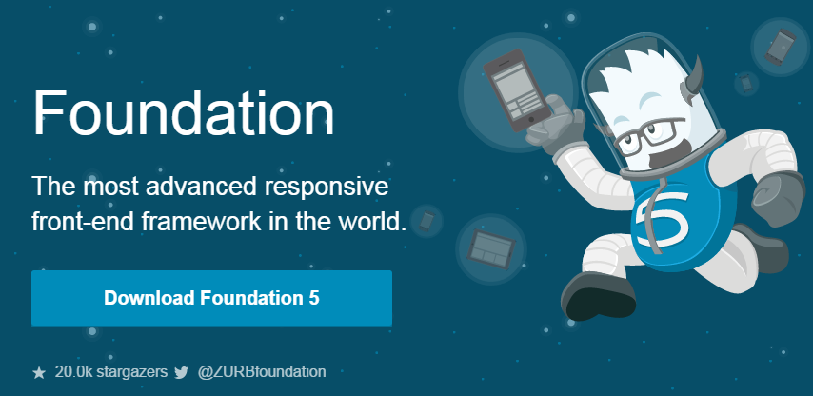
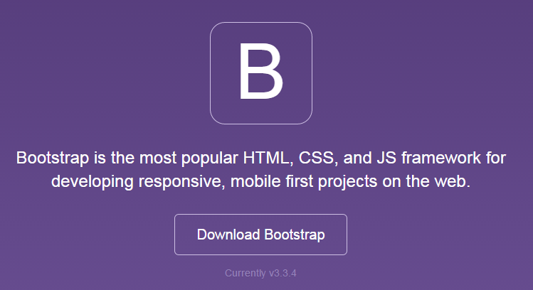
Frameworks CSS
Foundation
Grilla 12 Columnas
Mobile First
Responsive
Boostrap
Grilla 12 Columnas
Mobile First
Responsive

